Slide 1


Instrumentación, Optimización Estructural y Fabricación de vehículo con capacidades de autonomía a escala de bajo costo.
UNIVERSIDAD DE MONTERREY
ESCUELA DE INGENIERÍA Y TECNOLOGÍAS
DEPARTAMENTO DE INGENIERÍA
Integrantes : Asesor(es):
Mauricio Israel Delgado Vidal 339878 IMT Antonio Martínez Torteya, Ph.D.
Carlos Arizpe Bautista 542800 IDA José María Celaya Padilla, Ph.D.
Rodrigo Antonio García García 192376 IMT
San Pedro Garza García, N. L., a 3 de Abril de 2019
Notes:
Dorb

Slide 2

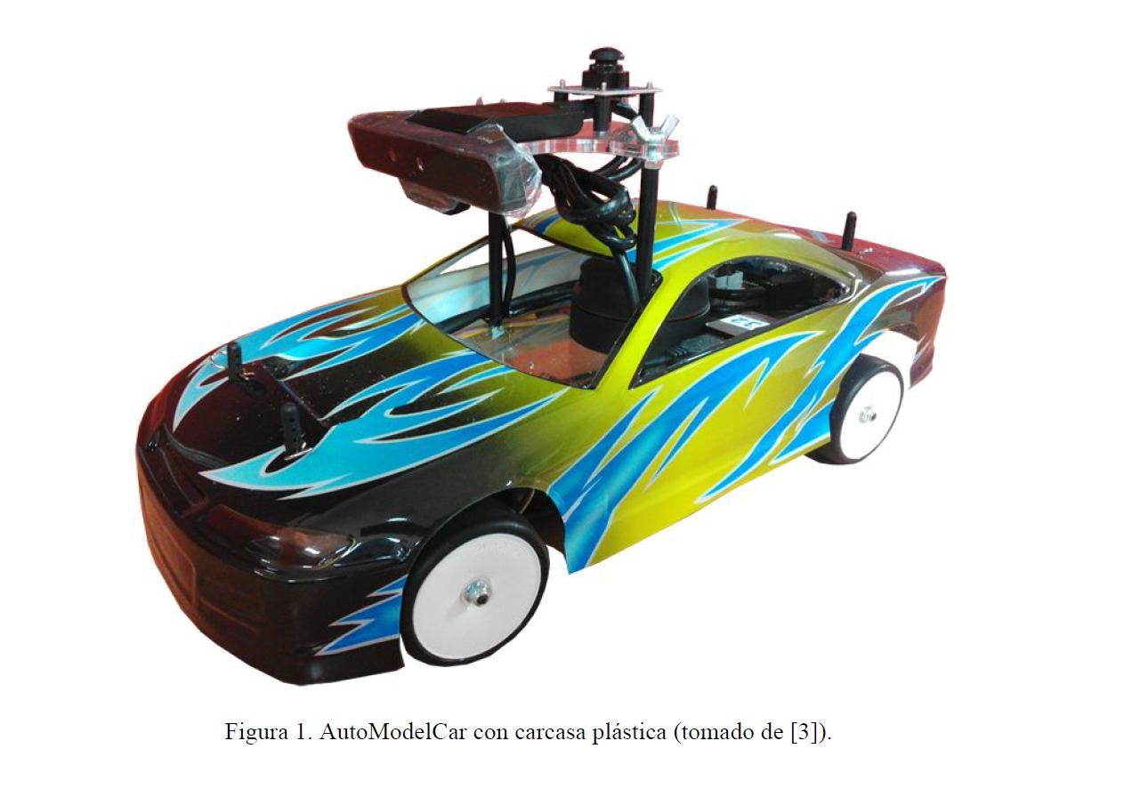
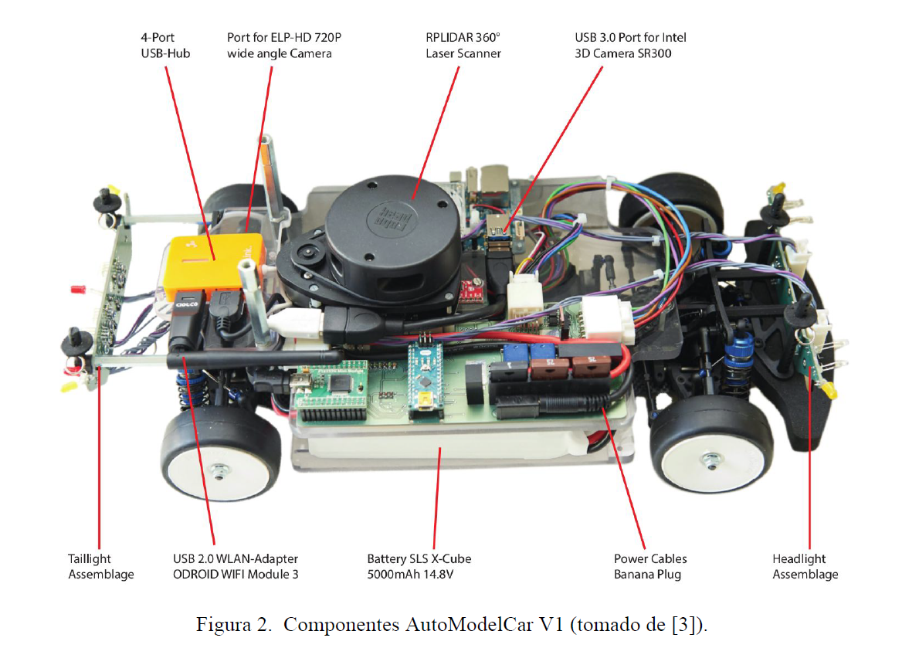
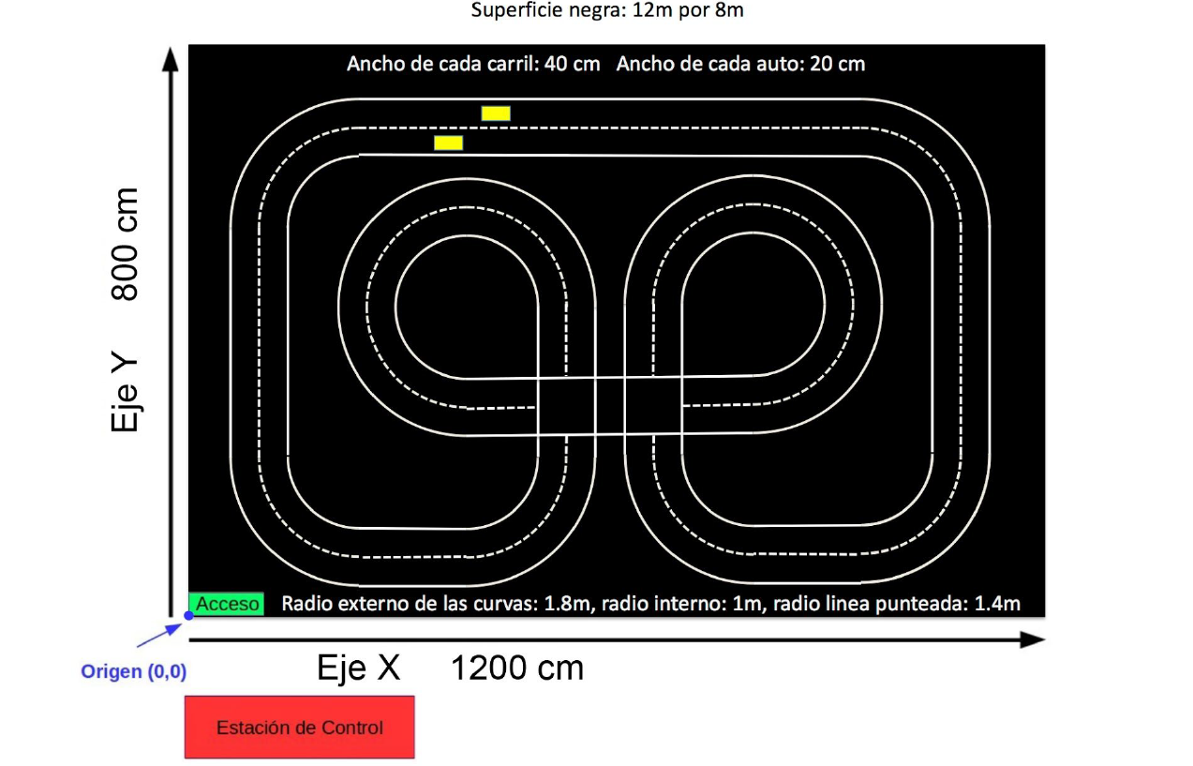
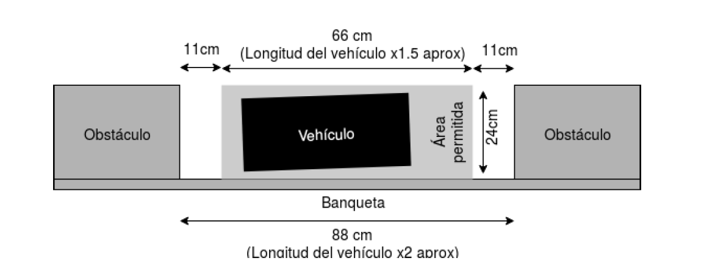
Contexto
Notes:
Carlitos

Slide 3
Descripción de la necesidad
Mayor participación de la comunidad académica/científica en la competencia.
Problema
El elevado costo del vehículo así como la falta de disponibilidad de información para recrear el vehículo.
Objetivo
Crear modelos que puedan competir en las tres pruebas, con un precio más accesible para las instituciones educativas y de investigación, y un repositorio de documentos para la fácil construcción y puesta en marcha del vehículo.

Slide 4
Descripción Inicial del proyecto
PWM
Dirección
Cámara
USB
Python
PWM
I.A
USB
Arduino
Aceleración
Serial
LIDAR-UDEM
Notes:
Dorb

Slide 5
Descripción del proyecto actualizada
PWM
Dirección
PWM
Cámara
USB
Python
Aceleración
I.A
Sonar-UDEM
Arreglo de Sensores IR
Notes:
Dorb

Slide 6
Resultados
Nuevo diseño e impresión en 3D de chasis y complementos.
Diseño e impresión de bases para sensores.
Planteamiento de escenarios de un estacionamiento en paralelo para posicionamiento de sensores.
Lectura y despliegue de datos en tiempo real a través de Wi-Fi.
Detección de obstáculos.

Slide 7
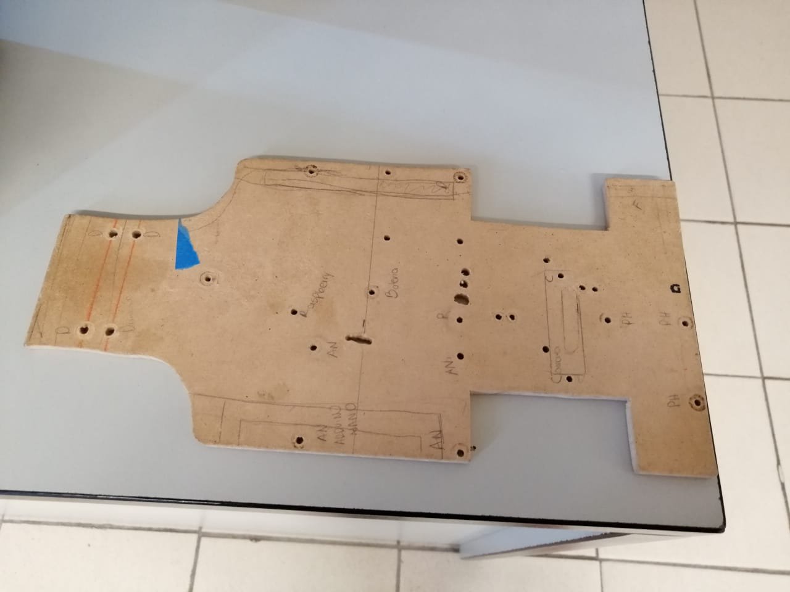
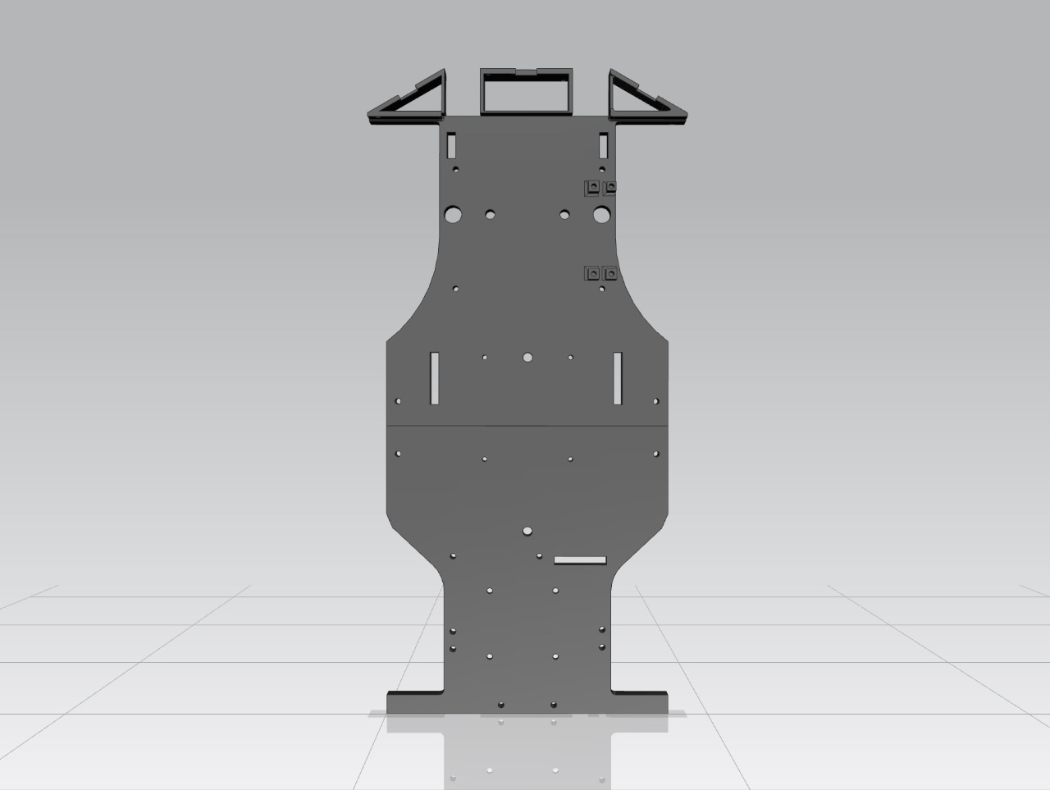
Chasis inicial vs. Prototipo
Asimétrico
Difícil de replicar
Dimensiones incorrectas para concurso
Entrada de controlador basado totalmente en la cámara
Replicable
Facilidad de ensamblar
Medidas consistentes
Notes:
Carlitos

Slide 8
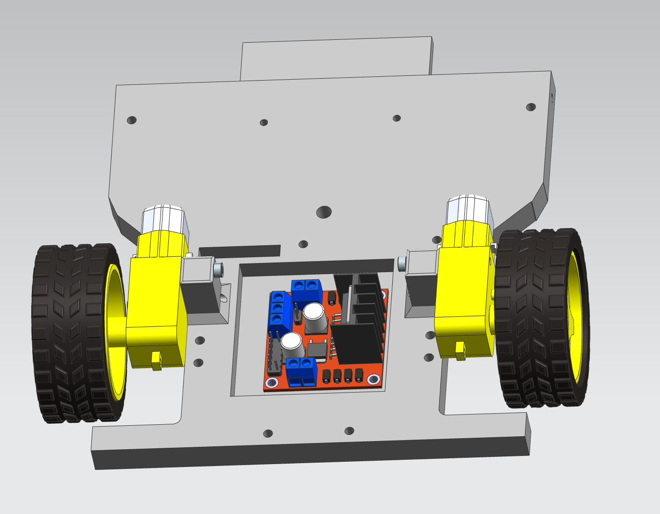
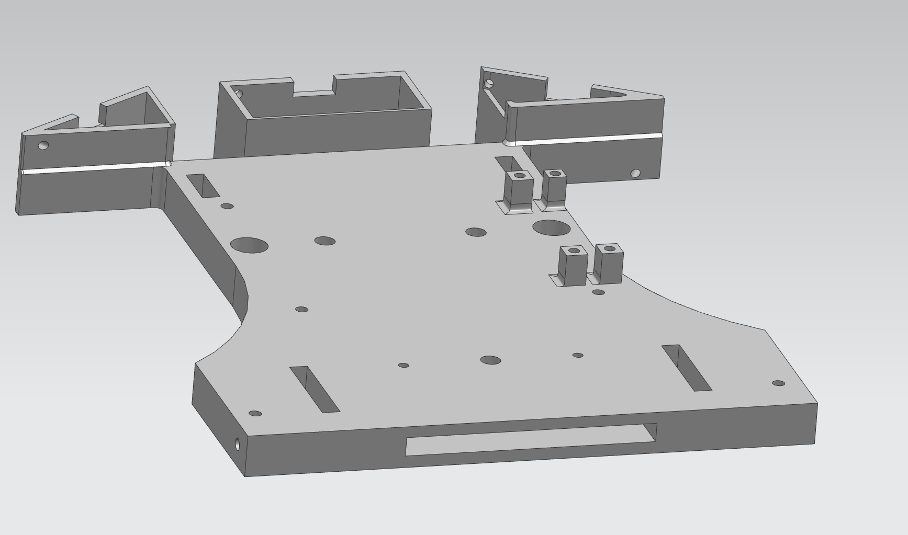
Integración de soportes para motores
Colocación de ranuras para cables eléctricos
Posicionamiento de agujeros para sujeción de sensores
Reducción de piezas modulares
Optimización de espacios

Slide 9
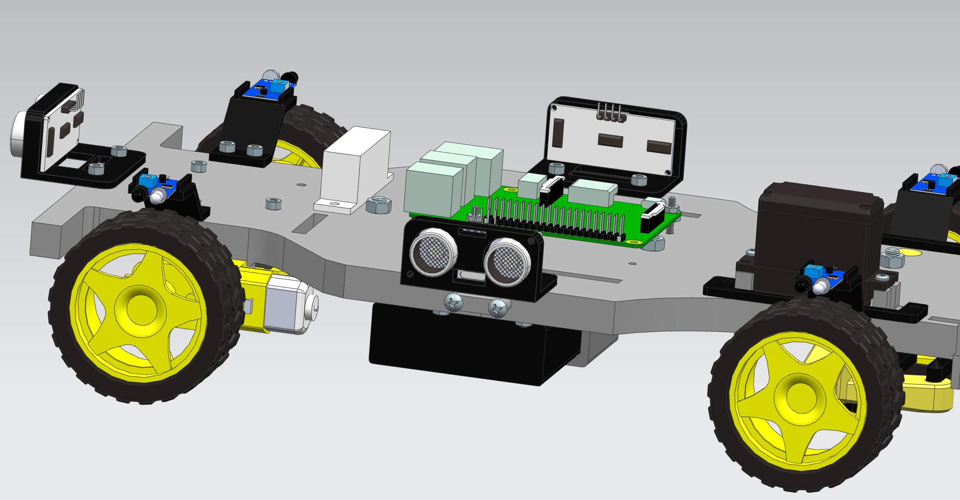
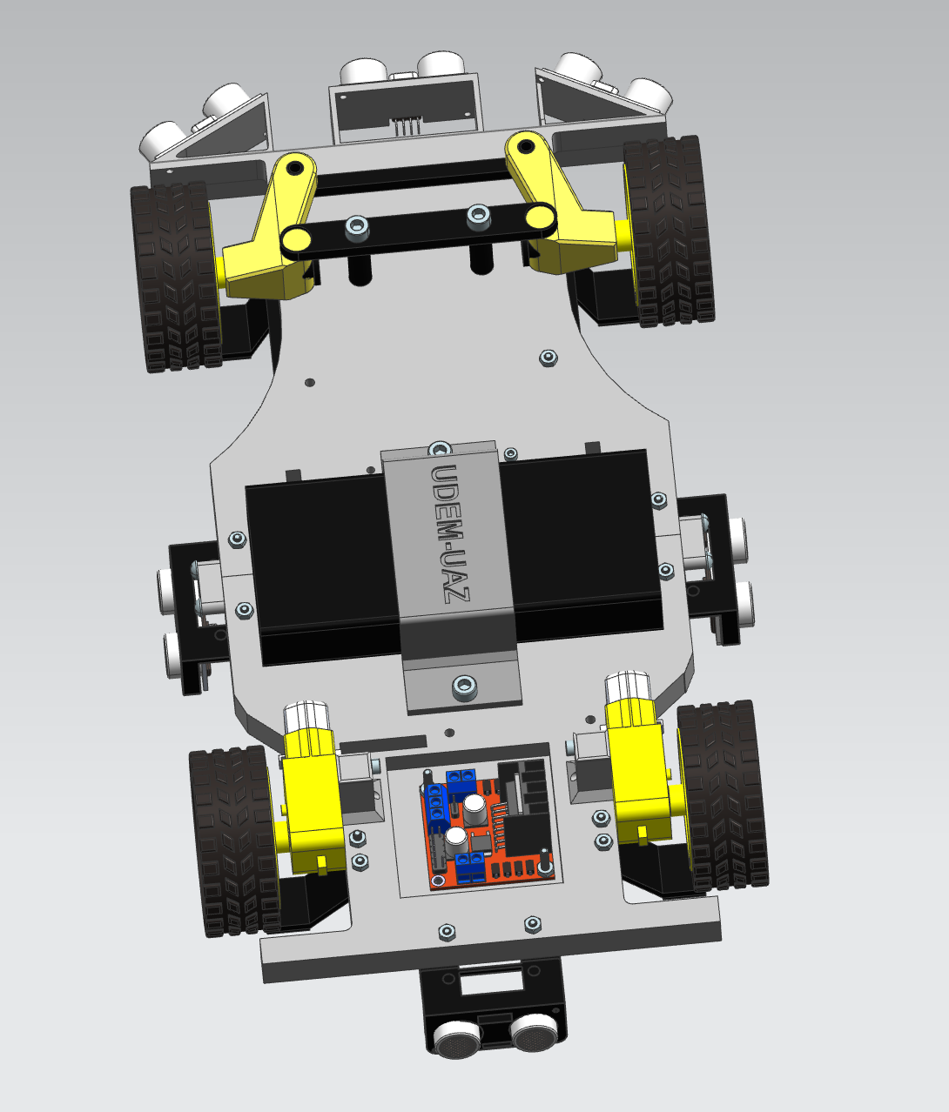
Soportes estructurales para aumentar resistencia a fractura

Slide 10
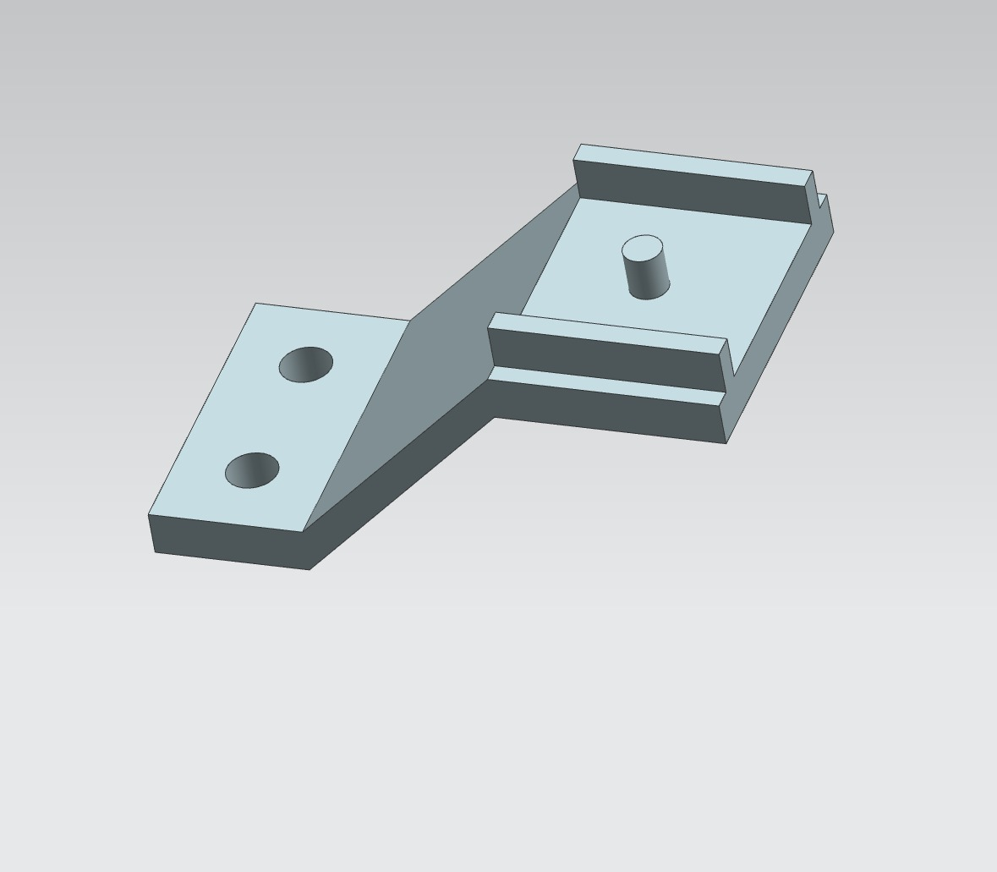
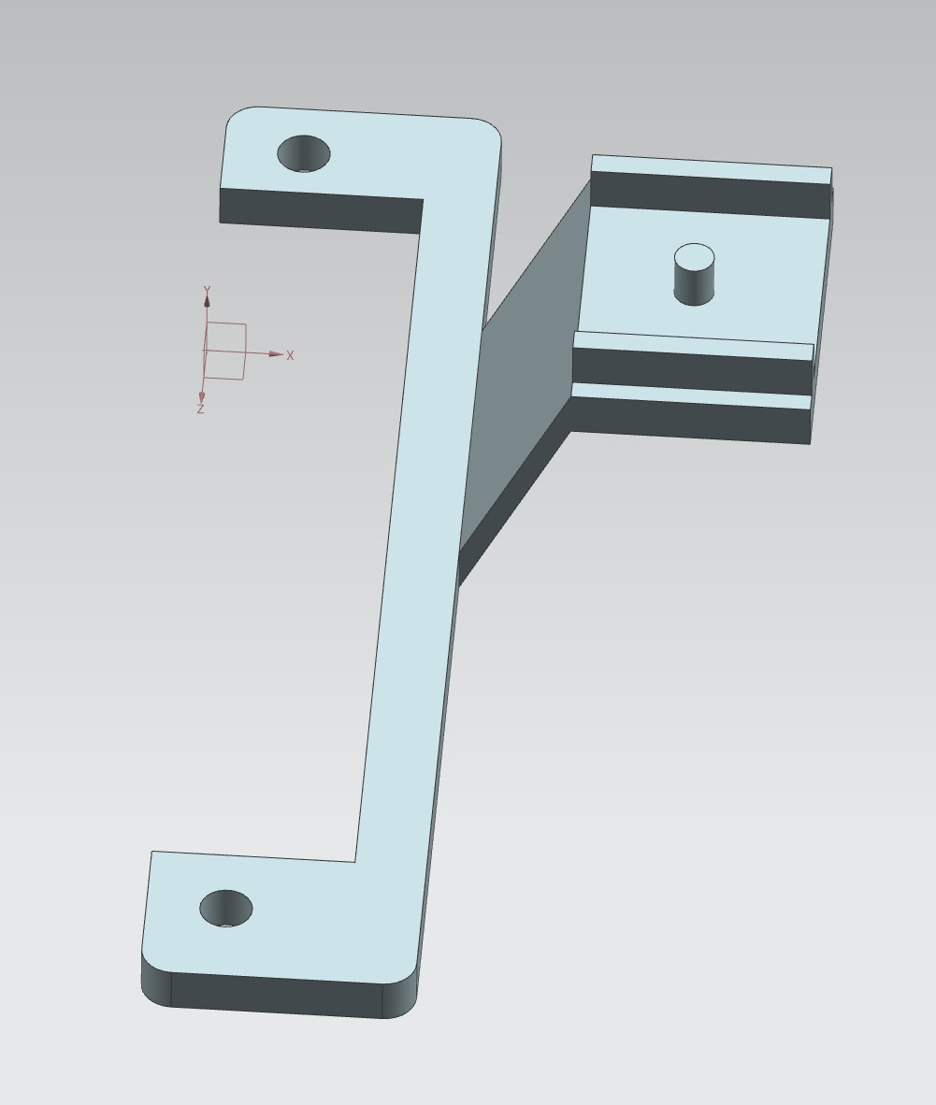
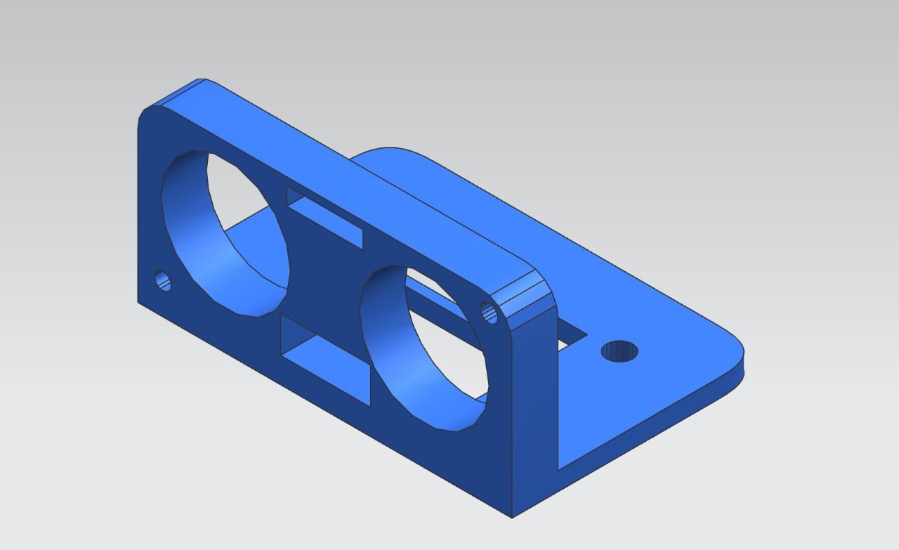
Bases para sensores
Aditamentos para la fácil colocación de los sensores.

Slide 11
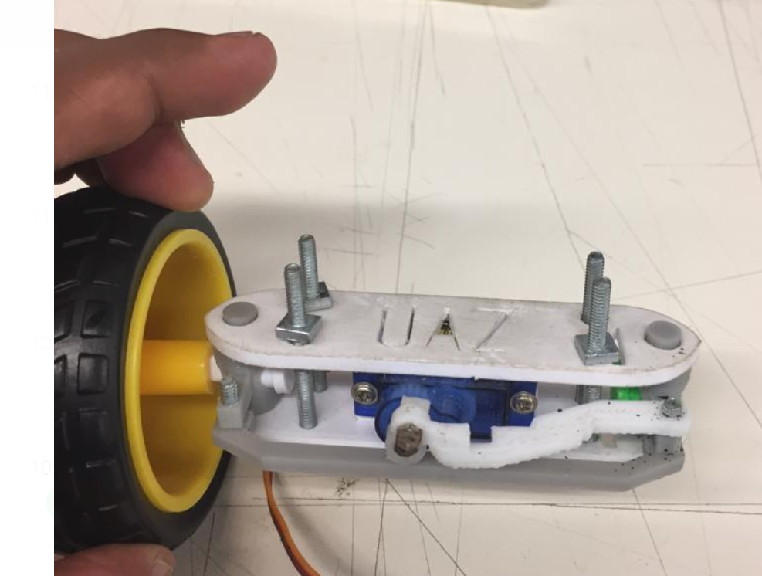
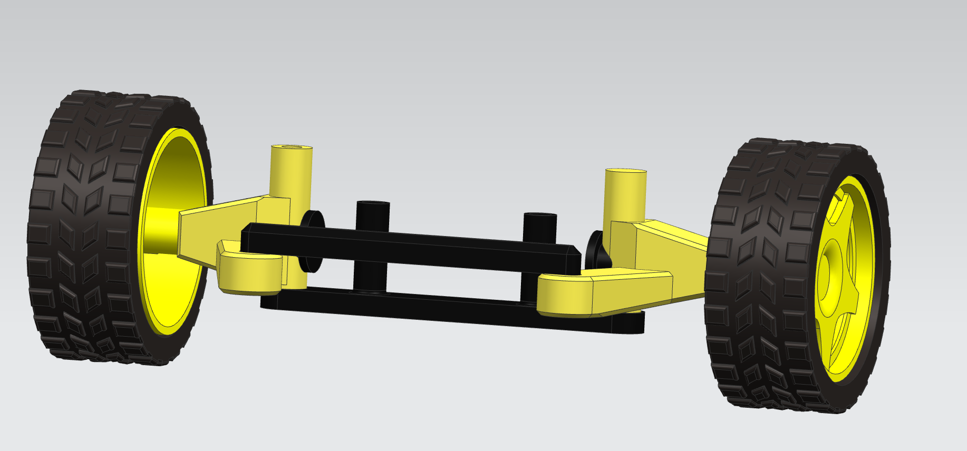
Dirección inicial vs. Prototipo
Frágil
Diseño complejo
Ensamble sencillo
Robusto
Notes:
Carlitos

Slide 12
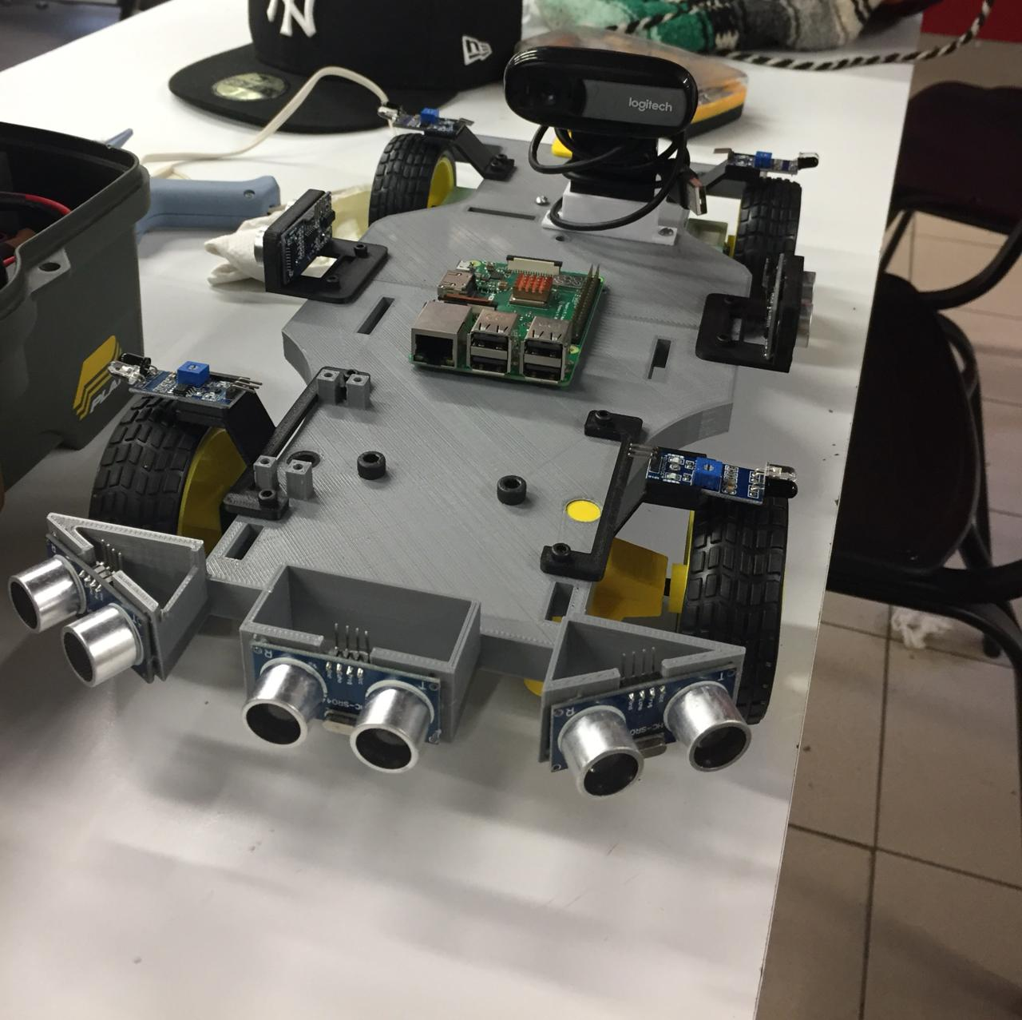
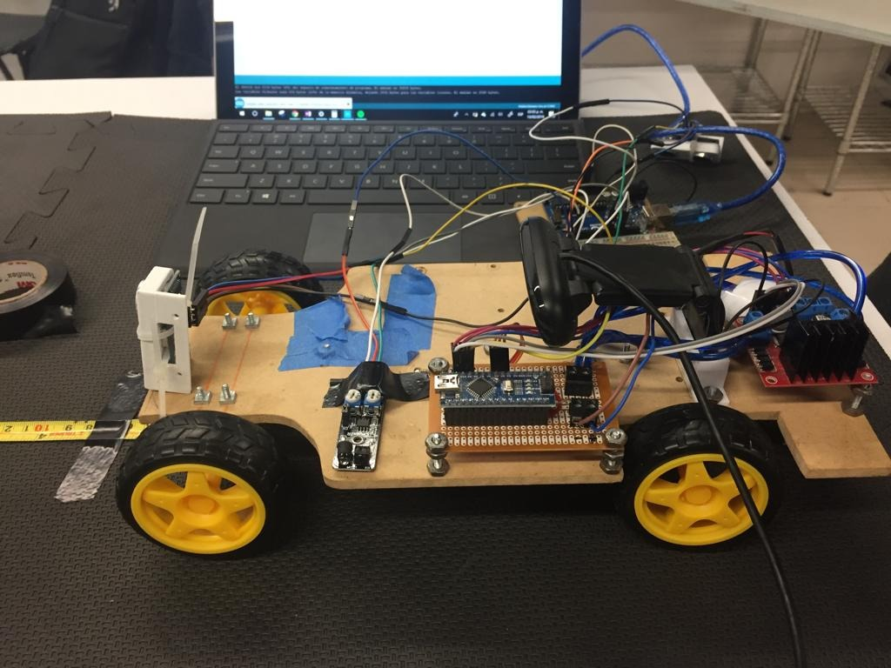
Modelo inicial vs. Prototipo
Notes:
Rodrigo

Slide 13
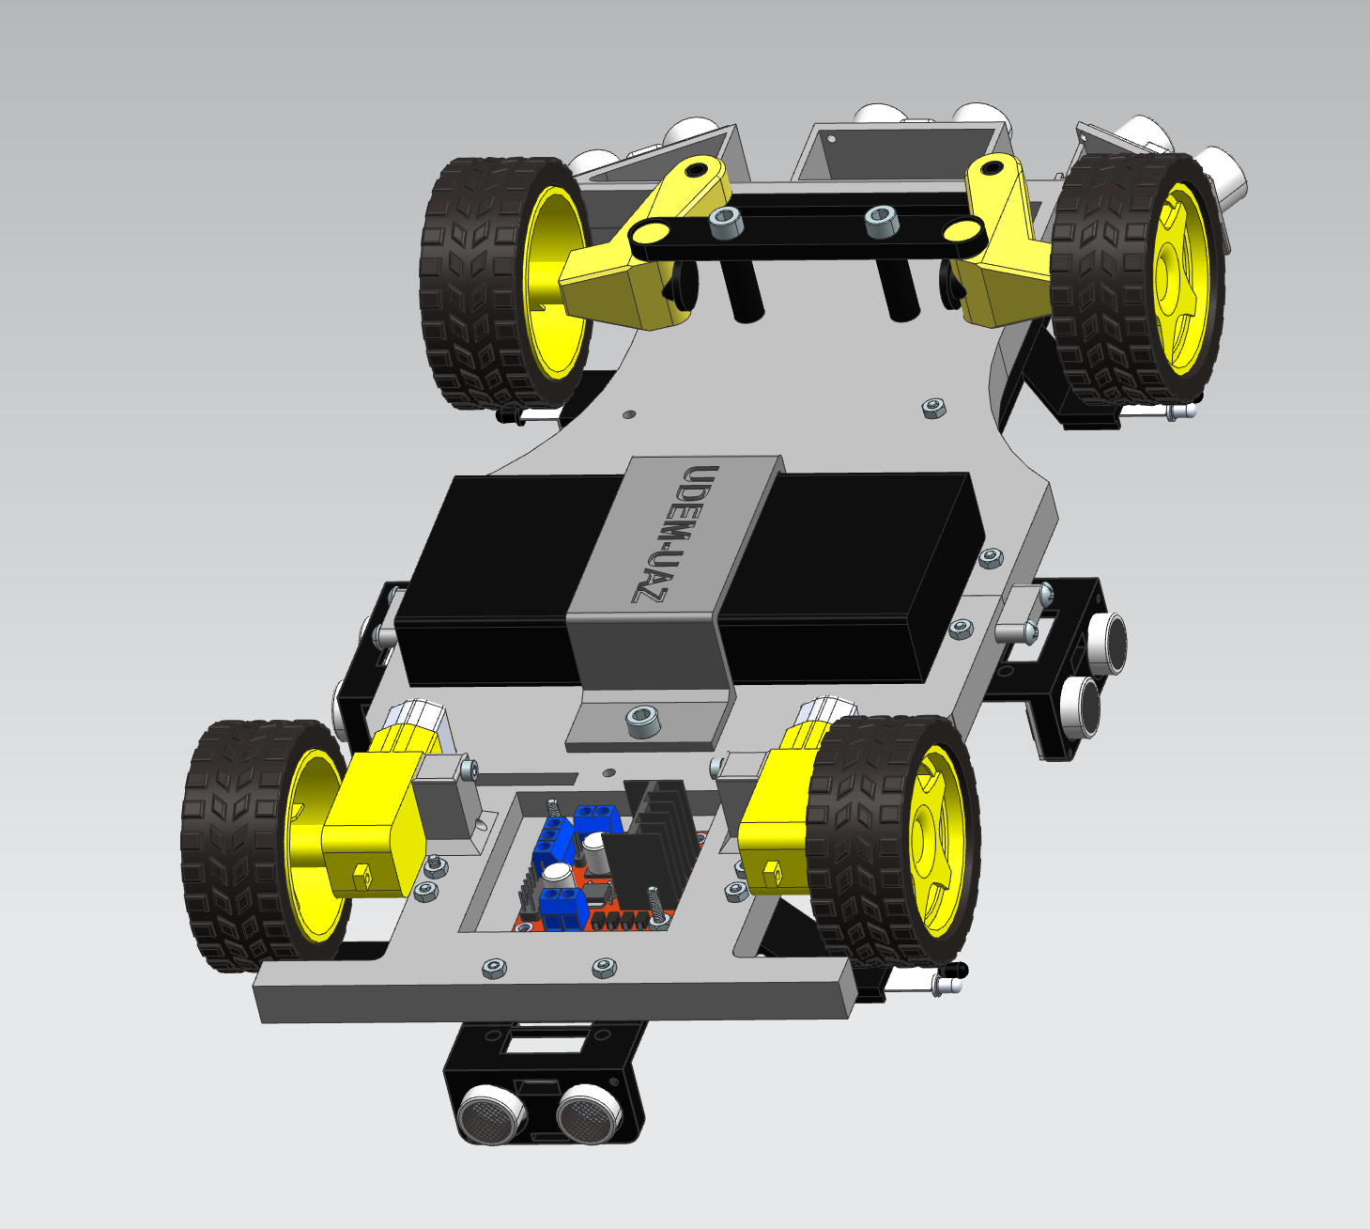
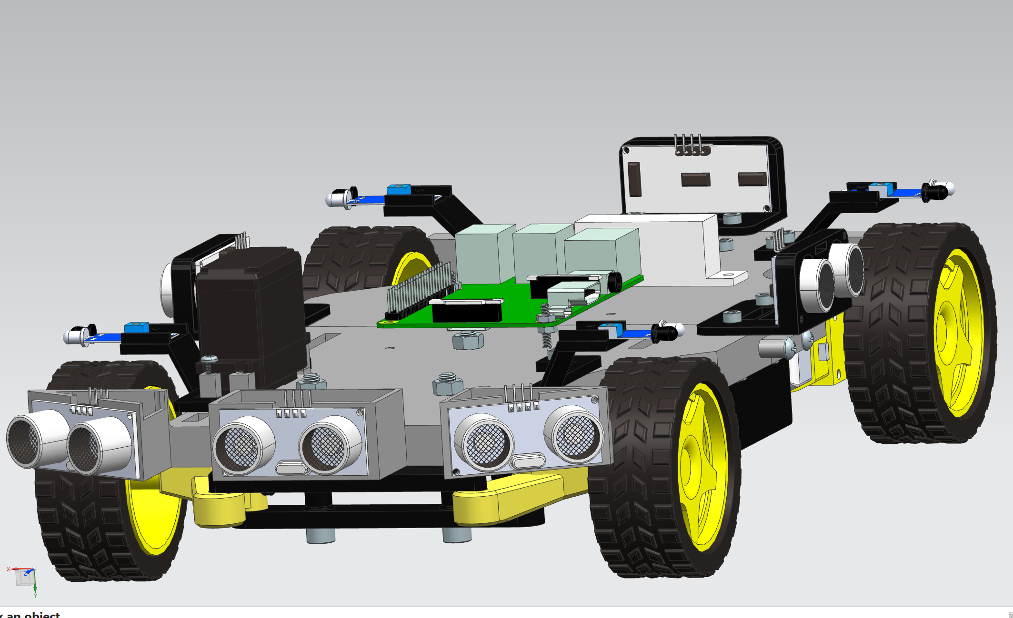
CAD Completo
Bottom View

Slide 14
Estacionamiento Paralelo

Slide 15
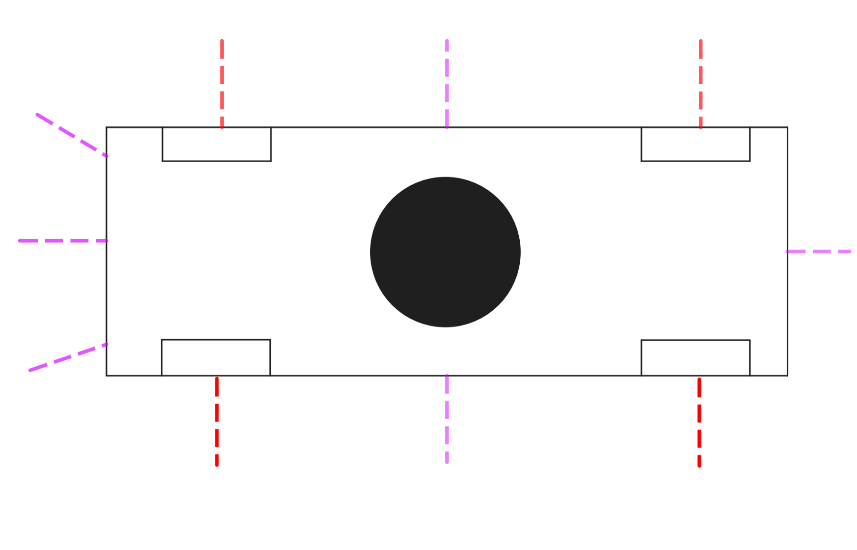
Posicionamiento de sensores
Sensores Ultrasónicos
Sensores IR

Slide 16
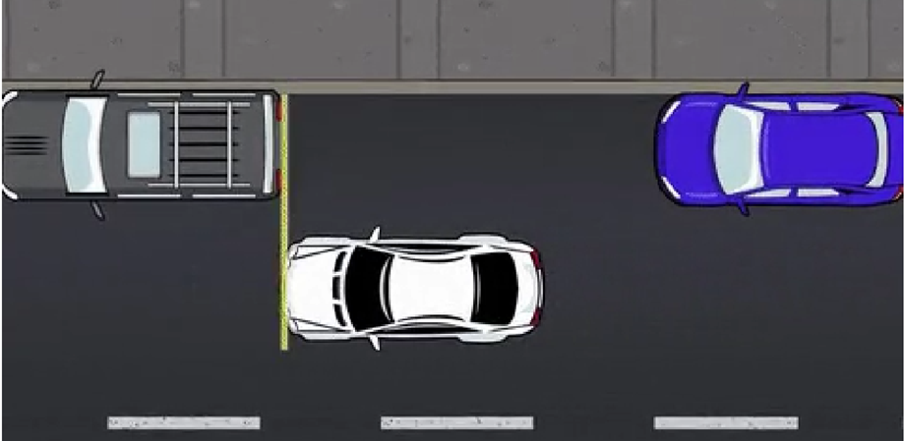
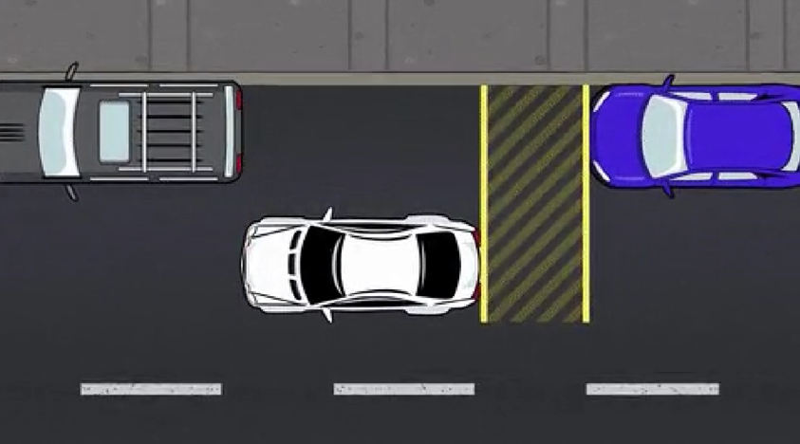
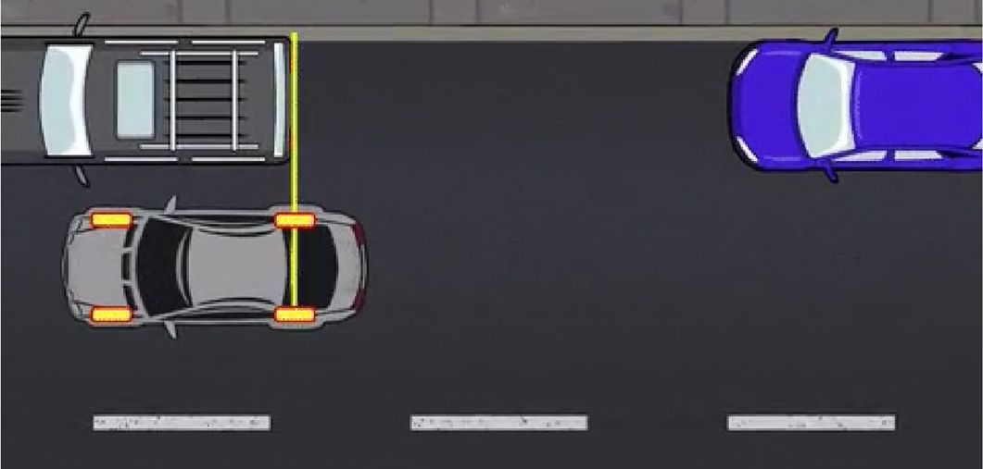
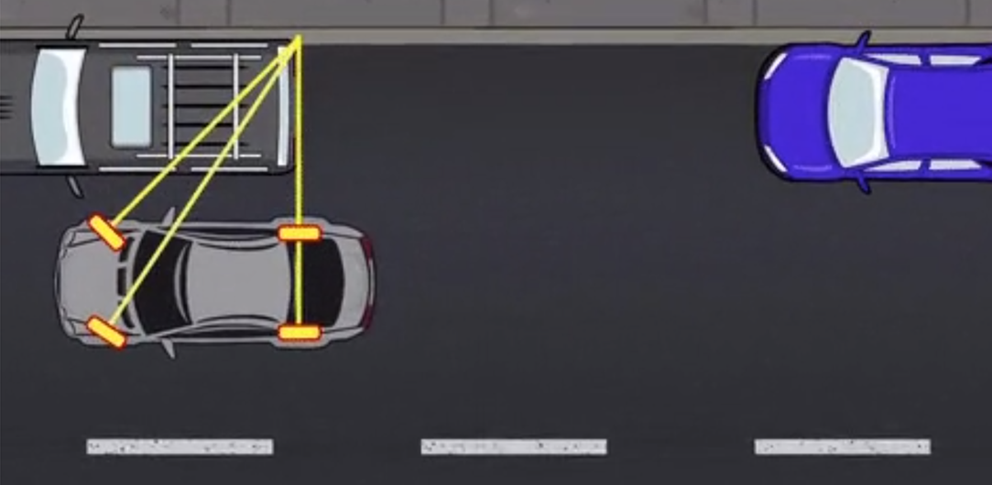
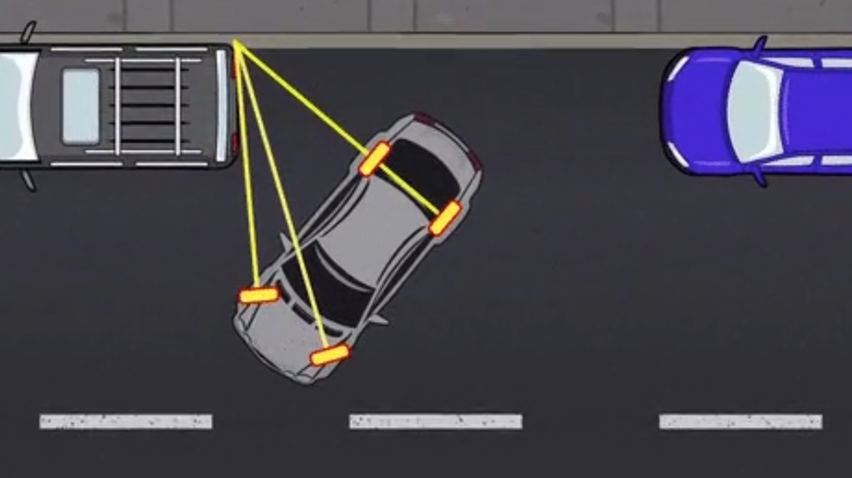
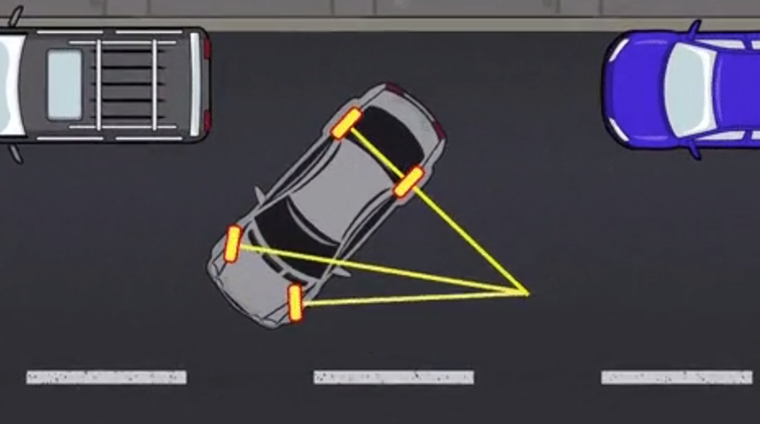
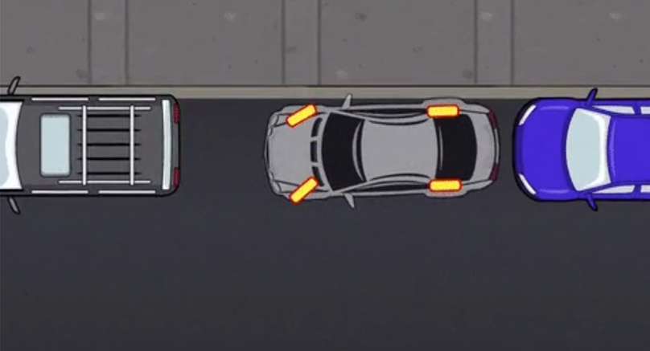
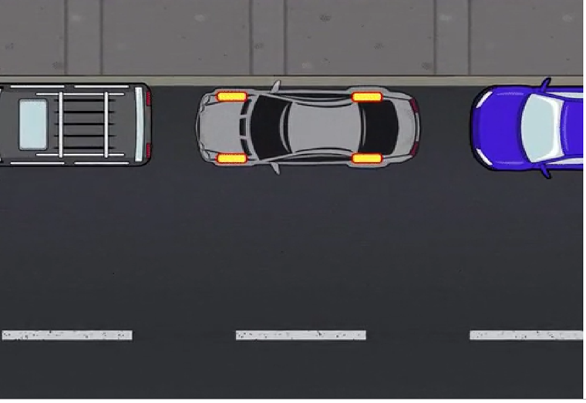
Notes:
Mau

Slide 17
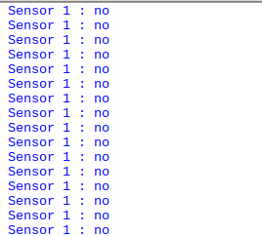
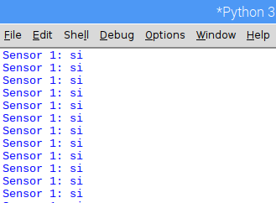
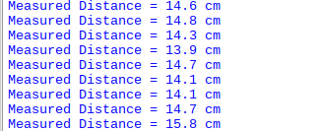
Lectura y despliegue de información en tiempo real
Sensor Ultrasónico
Sensor Infrarrojo
Raspberry Pi 3 B+
Wi-Fi
Ordenador
Notes:
Mau

Slide 18
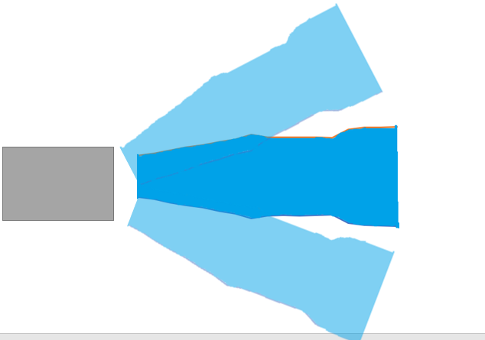
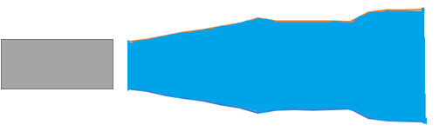
Área de sensor ultrasónico
Mapeo del área del sensor
16 cm en su parte más ancha
Esta área mapeada llego hasta 80 cm
Arreglo de los 3 sensores angulados a 30 grados
Campo de visión de aproximadamente 60 grados

Slide 19
Detección de obstáculos

Slide 20
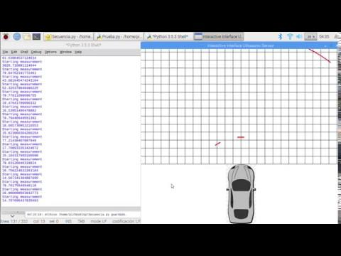
Punto ciego

Slide 21
Artículo | Precio | Cantidad | Total
Raspberry Pi B3 + | $ 969.00 | 1 | $969.00
IR Sensors | $24.00 | 6 | $156.00
Sensores Ultrasónicos | $45.00 | 4 | $180.00
Llantas | $69.00 | 4 | $276.00
Batería | $214.00 | 1 | $214.00
Motor reductor | $69.00 | 2 | $138.00
Motor de pasos | $60.00 | 1 | $60.00
Impresión | $0.75/min | 50 hrs | $2250
Puente H | $120.00 | 1 | $120
Cable jumpers(paquete 40) | $35.00 | 3 | $105
Total |  |  | $4,468.00
Costos
Notes:
Darb

Slide 22
Áreas de oportunidad y consideraciones a futuro
Diseño más robusto de componentes mecánicos
Caracterización precisa de los sensores
Selección de una mejor batería para circuitos de potencia
Instrumentación para más escenarios de navegación

